Slide 1
Cambio climático. Concepto e impactos globales
Predicció del temps i el clima: mètodes actuals
Universitat d’Estiu 2013. Palma, 8 de Juliol de 2013
Sergio Alonso Oroza
Universitat de les IMEDEA
Illes Balears CSIC-UIB

Slide 2
- Clima y Cambio Climático
- Simulación del clima
- Proyecciones climáticas: escenarios
- Impactos del Cambio Climático
- ¿Cómo se pueden reducir los impactos?

Slide 3
Clima y Cambio Climático

Slide 4
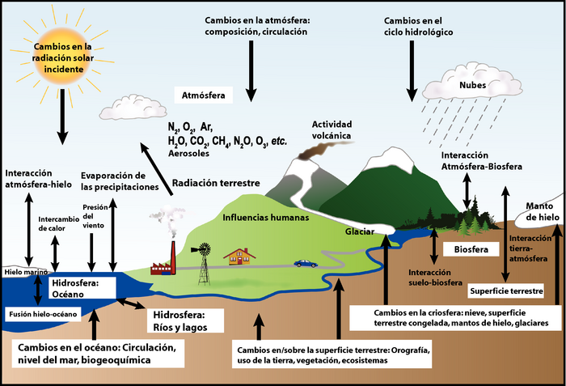
¿Cambio de Clima
o
Cambio Climático?
Clima
vs
Tiempo
Calentamiento global
El Sistema Climático
El IPCC

Slide 5
Cambio Climático: aumento medio de la temperatura del aire junto al suelo, que además es mayor en las regiones polares y sobre los continentes que en el resto, junto con otras manifestaciones:
la temperatura media de la estratosfera presenta tendencia negativa; los patrones de viento están cambiando, como también cambia el régimen mundial de precipitación, con un incremento medio; la humedad media está aumentando; los ciclones tropicales atlánticos están siendo cada vez más potentes; se están fundiendo los hielos continentales; se está elevando el nivel medio del mar, como consecuencia de la dilatación del agua y del exceso de escorrentía producida por la fusión del hielo continental ... y otras muchas cosas, que en parte son consecuencia de la actividad humana.
Resulta más corto y cómodo de decir Cambio Climático que cambio de clima de origen antrópico del planeta Tierra.

Slide 6
La actividad humana puede llegar a inducir el Cambio Climático por medio de la intensificación del “Efecto Invernadero”.
La explicación física del fenómeno se basa en la diferente absorción radiación solar o terrestre de algunos gases (GEI) presentes en la atmósfera.
Veremos a continuación lo que ahora se observa y un poco de historia referente al Efecto Invernadero y al Cambio Climático.

Slide 8
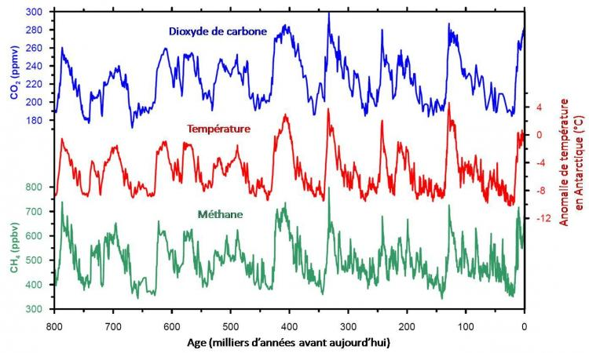
High-resolution carbon dioxide concentration record 650,000-800,000 years before present,
Lüthi, D., M. Le Floch, B. Bereiter, T. Blunier, J.-M. Barnola, U. Siegenthaler, D. Raynaud, J. Jouzel, H. Fischer, K. Kawamura, and T.F. Stocker, Nature. 15 mai 2008.
Orbital and millennial-scale features of atmospheric CH4 over the last 800,000 years,
Loulergue, L., A. Schilt, R. Spahni, V. Masson-Delmotte, T. Blunier, B. Lemieux, J.-M. Barnola, D. Raynaud, T.F. Stocker, and J. Chappellaz, Nature. 15 mai 2008.

Slide 10
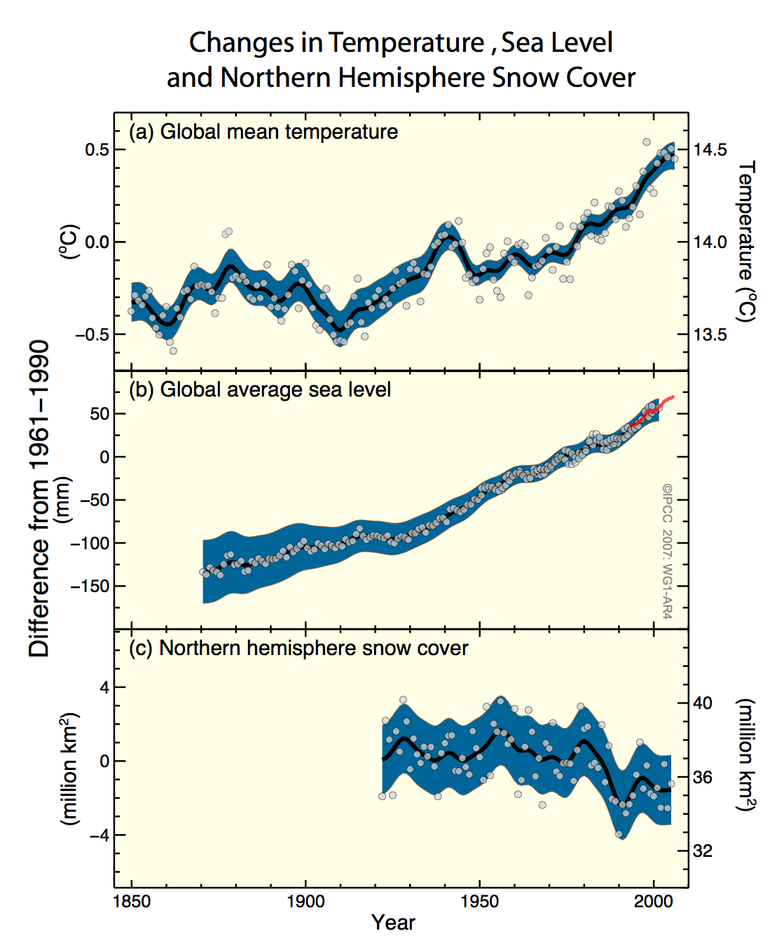
Observaciones directas del Cambio Climático reciente
Temperatura media planetaria
Media planetaria del nivel del mar
Cobertura nivosa del hemisferio norte

Slide 11
Observaciones directas del Cambio Climático reciente
Temperatura media del aire
Actualización de la tendencia lineal de 100 años a 0.74 [0.56 a 0.92] ºC para 1906-2005
Superior a 0.6 [0.4 a 0.8] ºC para los 100 años 1901-2000 estudiados en el TAR
La temperatura media del océano ha aumentado al menos hasta profundidades de 3000 m – el océano ha absorbido el 80% del calor incorporado
> dilatación del agua marina y elevación del nivel del mar

Slide 12
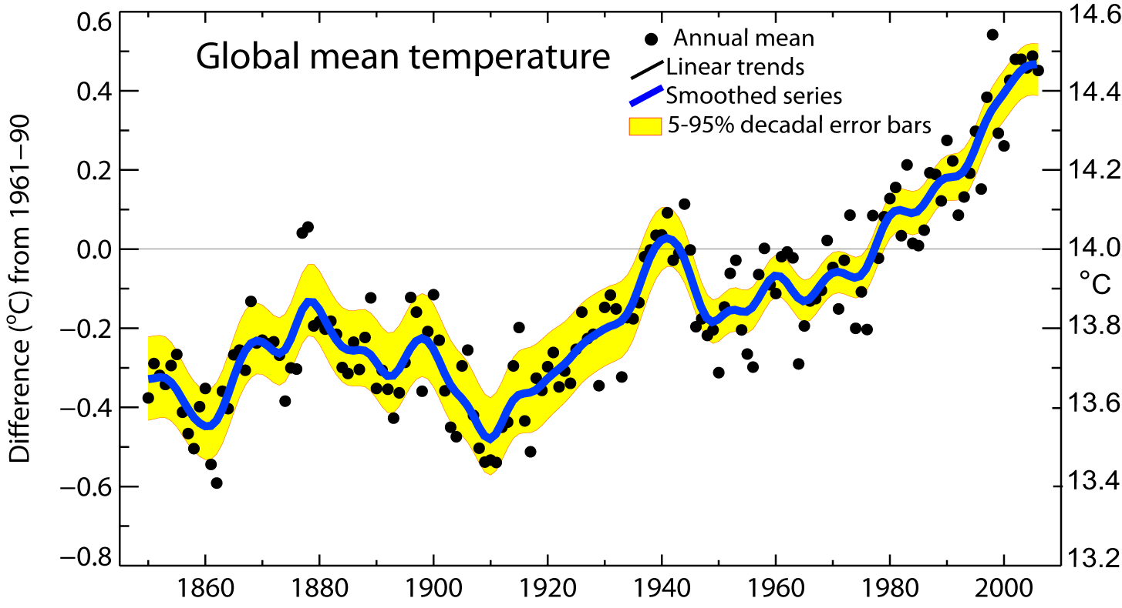
La temperatura media planetaria está creciendo más rápidamente
Los 12 años más cálidos:
1998,2005,2003,2002,2004,2006, 2001,1997,1995,1999,1990,2000
1998, 2005, 2010, 2003, 2002, 2004, 2009, 2006, 2001, 2007, 1997, 2008
Nuevos:
2010, 2005, 1998, 2003, 2006, 2009,
2002, 2007, 2012, 2004, 2001, 2011
Periodo
Años °/década
50 0.128±0.026
100 0.074±0.018

Slide 13
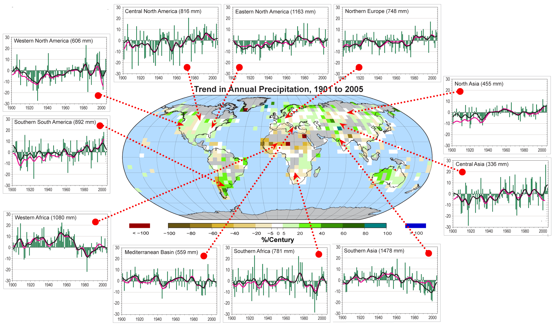
La precipitación sobre tierra está cambiando de forma significativa
Aumenta
Disminuye
Anomalías anuales suavizadas de la precipitación (%) sobre tierra de 1900 a 2005

Slide 14
SPdP: tendencias anuales medias observadas (1973-2008)
Variable | Tasa de cambio (por década) | Confianza estadística | 95% intervalo confianza
 |  |  | Límite inferior | Límite superior
T (ºC) | +0.56 | Virtualmente cierto | +0.44 | +0.68
T min (ºC) | +0.69 | Virtualmente cierto | +0.57 | +0.82
T max (ºC) | +0.43 | Virtualmente cierto | +0.26 | +0.60
pcp (mm) | -41.90 | Virtualmente cierto | -67.72 | -16.08
Hr (%) | -1.20 | Virtualmente cierto | -1.82 | -0.58
clt (%) | +2.46 | Virtualmente cierto | +1.94 | +2.98
wss (m/s) | +0.14 | Virtualmente cierto | +0.06 | +0.21

Slide 15
Otros cambios en el Ártico y en superficies heladas
La media anual de la extensión del hielo Ártico marino, que ha descendido un 2.7 % por década, disminuye en verano un 7.4 %, acelerándose.
Las temperaturas en la parte superior de la capa de permafrost ha aumentado de forma general desde los 80 hasta unos 3°C
El área máxima cubierta por las superficies heladas estacionalmente, que ha disminuido del orden de un 7% en el hemisferio norte desde 1900, llega en primavera hasta el 15%.

Slide 16
Otros cambios en situaciones extremas
Observación de cambios generalizados en temperaturas extremas
Menor frecuencia de días y noches fríos y de escarchas
Mayor frecuencia de días y noches cálidos y de olas de calor
Incremento de las lluvias intensas en la mayor parte del planeta
Evidencia observacional de un incremento de la actividad de los ciclones tropicales intensos en el Atlántico norte desde los 70, correlacionado con el incremento de la temperatura superficial del mar en los trópicos

Slide 17
SPdP: tendencias anuales de eventos extremos (1973-2008)
Variable | Percentil | Tasa de cambio (por década) | Confianza estadística | 95% intervalo de confianza
 |  |  |  | Límite inferior | Límite superior
T (ºC) | < P05 (7.4 ºC) | -4.44 | Virtually certain | -7.34 | -1.54
 | > P95 (25.9 ºC) | +5.75 | Extremely likely | +1.26 | +10.23
T min (ºC) | < P05 (0.1 ºC) | -6.36 | Virtually certain | -8.89 | -3.84
 | > P95 (20.0 ºC) | +5.42 | Virtually certain | +3.59 | +7.24
T max (ºC) | < P05 (13.2 ºC) | -3.96 | Extremely likely | -6.93 | -0.99
 | > P95 (32.7 ºC) | +2.26 | Likely | -0.43 | +4.95
pcp (mm | = 0 mm | -2.30 | Likely | -5.74 | +1.15
 | > P95 (24.9 mm) | -0.35 | Likely | -0.81 | +0.12
Hr (%) | < P05 (58.2 %) | +7.79 | Virtually certain | +5.78 | +9.80
 | > P95 (90.8 %) | -0.39 | Very unlikely | -2.64 | +1.87
clt (%) | < P05 (6.2 %) | -4.25 | Virtually certain | -5.80 | -2.70
 | > P95 (85.6 %) | +2.10 | Extremely likely | +0.57 | +3.64
wss (m/s) | < P05 (0.9 m/s) | -11.05 | Virtually certain | -12.87 | -9.23
 | > P95 (6.0 m/s) | -0.18 | Unlikely | -2.82 | +2.46

Slide 18
Fourier fue el primero que entendió el papel de la atmósfera en la propagación de la radiación que proviene del Sol y de la que emite la Tierra (infrarroja, calor). Eran los años 20 del siglo XIX, y dio cuenta de la absorción diferenciada de los dos tipos de radiación por parte de la atmósfera. Sin saberlo introdujo la idea de lo que hoy día conocemos con el nombre de “Efecto Invernadero”.
Unos 30 años más tarde, Tyndall identificó, experimentando en el laboratorio, algunos de los gases atmosféricos responsables del Efecto Invernadero. El más importante el vapor de agua, pero también el CO₂, a pesar de encontrarse en la atmósfera unas pocas moléculas en cada 10000.
En definitiva, hace más de 150 años se sentaron las bases para llegar a postular hoy que una intensificación del Efecto Invernadero conduce al Cambio Climático.

Slide 19
Los primeros cálculos sobre la influencia en el clima de los cambios de contenido de CO₂ atmosférico los realizó Arrhenius (Premio Nobel de Química en 1903) acabando el siglo XIX.
Trataba de entender las edades de hielo e identificó los cambios de concentración de CO₂ en la atmósfera como una de las causas. Lo más sorprendente es que tuvo en cuenta dos procesos de retroalimentación, o feedback, importantes:
Hielo-albedo, introducido por Croll unos 50 años antes
Vapor de agua
Arrhenius llegó a calcular, muy acertadamente para la época, el efecto que tendría en la temperatura el duplicar la concentración de CO₂ en la atmósfera.

Slide 20
Los científicos de la época no prestaron mucha atención a lo postulado por Arrhenius. Se dedicaron durante varias décadas a buscar mecanismos por los que el clima se autorregulaba. No obstante, muchos de los mecanismos introducidos entonces forman parte, hoy día, del conocimiento incluido en la ciencia del clima y del Cambio Climático.
Tampoco se había prestado mucha atención, ni siquiera Arrhenius, a lo planteado por Croll unos 50 años antes. Decía que el movimiento del Sol, la Luna y los planetas afectaban ligeramente a la Tierra y que cambios en la órbita y en la inclinación del eje del mundo podrían ser la causa del inicio de una edad de hielo. Milankovitch, tras años de cálculos siguiendo sus ideas, publicó los resultados a partir de 1920. Sus trabajos constituyen hoy día el punto de partida de la explicación de las edades de hielo.

Slide 21
La investigación sobre el clima se desarrollaba al mismo tiempo en que la humanidad estaba sumida en otros problemas, ciertamente preocupantes: dos guerras mundiales, arsenales nucleares, guerra fría, etc. Y también en una época de gran competencia (científica y tecnológica) entre las dos superpotencias del momento, de la que la carrera espacial puede ser un ejemplo. La sociedad tenía el convencimiento de que el hombre podría llegar a hacer casi todo y si el clima estaba cambiando no había que preocuparse, se decía, pues la propia humanidad sería capaz de solucionarlo.
Hoy día hay que reconocer a Callendar. Desde 1938 hasta 1960 presentó evidencias de que los coeficientes de absorción de radiación del CO₂ y del vapor de agua podrían explicar el incremento en la temperatura media del aire.

Slide 22
En los años 50 se empieza a poner de moda la posibilidad de modificar la precipitación mediante “siembra” de las nubes con partículas y, en paralelo, se tiene conocimiento del poder destructor del arsenal nuclear. Se atribuye entonces el incremento de temperatura a las pruebas nucleares. No se pensaba en la actividad industrial que, como mucho, sería responsables de problemas sobre la salud y contaminación en ciudades (Londres y Los Angeles, como ejemplos).
Además, tampoco se piensa en el aumento de la población del planeta. Realmente eso, junto con sus actividades, generan el Cambio Global, del que el Cambio Climático forma parte.

Slide 23
En esos mismos años 50 Revelle llegó a la conclusión de que el océano, igual que “almacenaba” radioactividad de las pruebas nucleares, podía almacenar CO₂. Es el inicio del estudio del océano como sumidero de CO₂.
Acuñó la frase: La humanidad está realizando inadvertidamente un enorme “experimento” sobre la atmósfera; y se refería al aumento de la concentración de CO₂ en la atmósfera y no a las pruebas nucleares como mucha gente pensó.
En un periódico, comentando diferentes intervenciones de Revelle en distintos ámbitos, apareció por primera vez Global Warming y casi por primera vez Climate Change.

Slide 24
Global Warming se generalizó a partir de 1975, tras la publicación por Broecker del famoso artículo "Climatic Change: Are We on the Brink of a Pronounced Global Warming?“
La prensa mundial dio más trascendencia a la frase del científico soviético M.I. Budyko en 1976 (“un calentamiento global se ha iniciado”). En 1961 ya aseguraba que el uso de energía inevitablemente calentaría el planeta.
Sellers llego independientemente y por otra vía a similares conclusiones. Indicó a final de los 60 que el incremento de las actividades industriales podría conducir a un clima mundial mucho más caluroso que el de la época.

Slide 25
Mención especial merece Lorenz, muchas veces reconocido como el padre del caos. Su trabajo representó un enfoque absolutamente novedoso de los fenómenos observados que se rigen por las leyes de Newton y su obra constituye para muchos el punto de partida de una de las tres revoluciones científicas del siglo XX: relatividad, mecánica cuántica y caos.
En un problema de Física de Fluidos descubrió y publicó en 1963 lo que hoy se denomina sensibilidad a las condiciones iniciales y popularmente “efecto mariposa”. Desde un punto de vista meteorológico este hecho pone límites a la previsibilidad y de cara a la simulación climática, ésta no se puede abordar por el mismo procedimiento que la del tiempo.
En su honor repito aquí parte de la nota necrológica del MIT, en abril de 2008.

Slide 26
Edward Lorenz, padre de la teoría del caos y del efecto mariposa, fallece a los 90 años
El término efecto mariposa se debe a la popularización del título de una conferencia pronunciada en 1972, donde se preguntaba si el vuelo de una mariposa en Brasil podría desencadenar un tornado en Texas.

Slide 27
Por supuesto he omitido a muchas figuras de la Historia del Cambio Climático. Es imposible ser exhaustivo. Esa ha sido mi elección; cualquier otra persona hubiera considerado otros científicos y, con toda seguridad, mejoría mi selección.
Para finalizar una referencia a Crutzen, uno de los ganadores del premio Nobel de Química en 1995 por sus trabajos sobre la química del “agujero de ozono”. Crutzen, muy sensibilizado por las consecuencias de la actividad humana en el funcionamiento del Sistema Tierra, por lo que se ha venido en llamar Cambio Global, preconiza que el planeta se encuentra en una nueva era, caracterizada por el impacto antrópico. La propuesta terminológica ha sido introducir “Antropoceno” .
Bienvenidos al ANTROPOCENO

Slide 28
Simulación del clima

Slide 29
¿Lo sabemos todo acerca del Sistema Climático?
Evidentemente no, pero tenemos un conocimiento bastante preciso de la mayor parte de los procesos que tienen lugar en su seno.
También sabemos que existen incertidumbres y de algunas de ellas, su origen.
En algunos casos sabemos como luchar contra ellas.
Lo que sí es cierto, e importante, es que el conocimiento se puede expresar mediante ecuaciones, lo que permite simular el clima mediante modelos.

Slide 30
¿Se puede reproducir el clima?
¿cómo?
Modelos sencillos
  Balance de energía 0D
  Balance de energía 1D
Modelos complejos
  Circulación general
  Acoplados
Resolución ecuaciones

Slide 31
A partir de un modelo sencillo es posible deducir la distribución de la temperatura en función de la latitud. Este perfil de temperaturas corresponde a un clima actual, con el máximo cerca del ecuador y el mínimo en los polos. Se puede observar la asimetría entre hemisferios norte y sur, debido al diferente valor del albedo en ambos hemisferios

Slide 32
Energía
Radiación infrarroja emitida
Radiación Solar absorbida
Tierra sin hielo
Situación presente
Toda la Tierra helada
Th
Tf
Temperatura
Considerando un albedo dependiente de la temperatura, con una transición suave entre dos temperaturas Th y Tf, puede haber tres estados de equilibrio. El intermedio podría corresponder en la Tierra a un clima actual, con parte de hielos permanentes y parte con agua fundida. Sin embargo habría dos estados posibles más: uno con todo el planeta helado y otro con todos los hielos fundidos

Slide 33
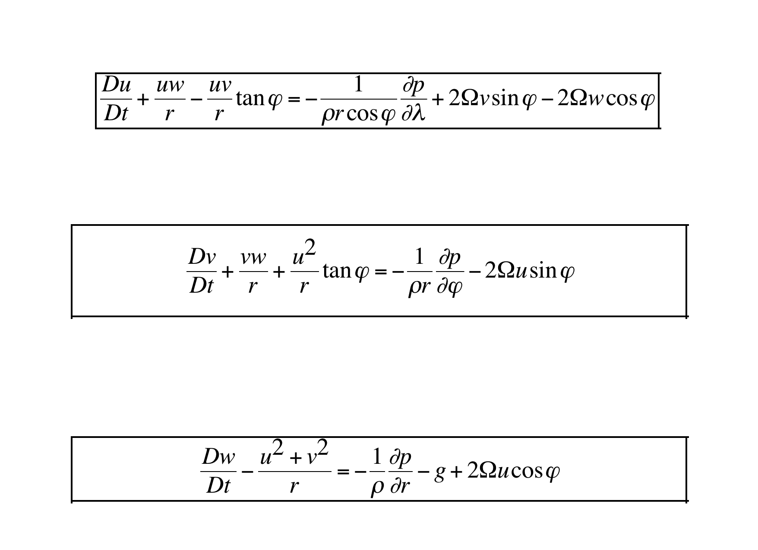
ECUACIONES DEL MOVIMIENTO
Zonal
Meridiano
Vertical

Slide 34
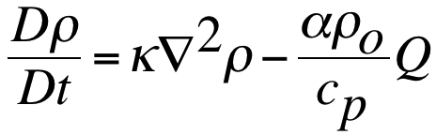
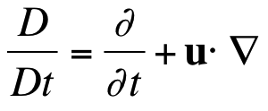
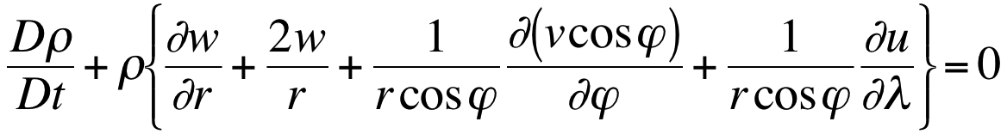
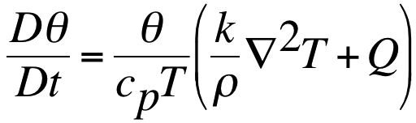
ECUACIÓN DE CONTINUIDAD
A
t
mó
s
f
e
r
a
ECUACIÓN TERMODINÁMICA
Oc
é
a
n
o
DERIVADA SUBSTANCIAL

Slide 35
Están basados en el conocimiento previo, obtenido independientemente del Cambio Climático
  Leyes de Newton y sus consecuencias
  Métodos matemáticos (numéricos) de resolución de ecuaciones diferenciales en derivadas parciales
  Incorporan química, biología, geología …
Son capaces de reproducir el clima presente
Si algo realmente importante para la evolución del clima se estuviera omitiendo, ya se habría detectado

Slide 36
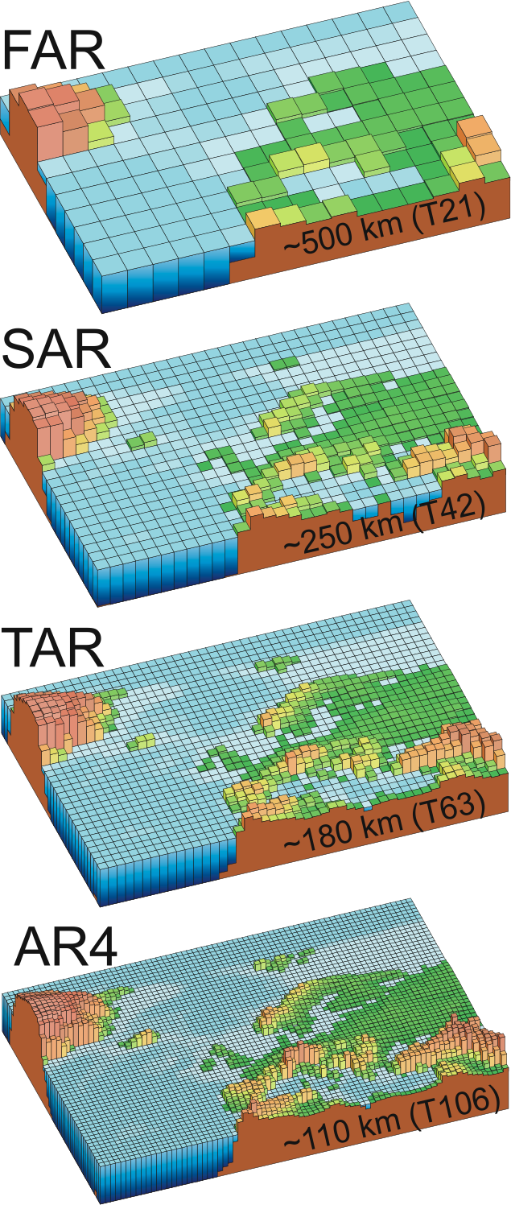
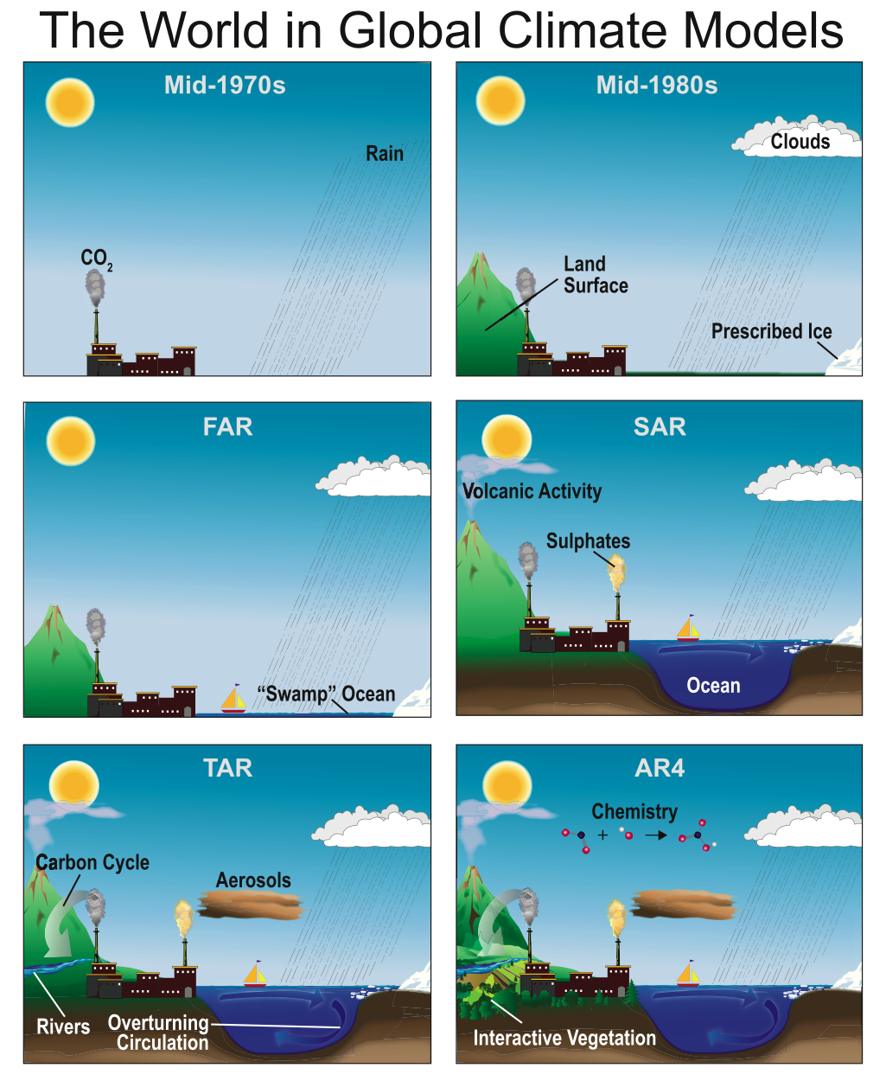

Slide 37
Atribución
Se observan cambios consistentes con
respuestas esperadas a forzamientos
inconsistentes con explicaciones alternativas

Slide 38
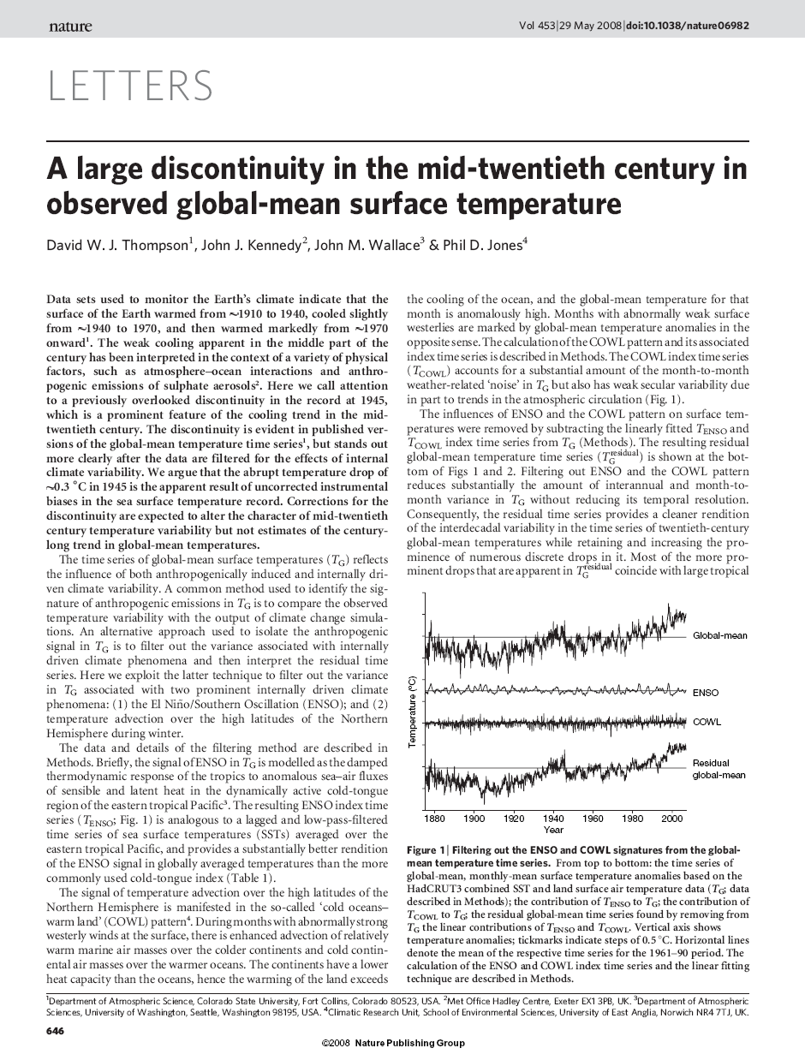
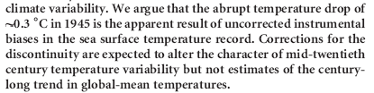

Slide 41
Diferencia entre las simulaciones del tiempo y del clima

Slide 42
Meteorología y Climatología son dos ciencias hermanas que usan las mismas variables pero trabajan con ellas de forma diferente y , a veces, emplean las mismas herramientas pero las usan de forma diferente.
En cierto modo, la modelización del clima es heredera de la predicción del tiempo. Precursores importantes fueron Bjerknes y Richardson. Acabada la II Guerra Mundial se utilizó por primera vez un ordenador (hoy día haría reír a nuestros más jóvenes usuarios de la informática) para realizar la primera simulación del tiempo por métodos numéricos.
En un principio los modelos eran utilizados de forma determinista; parecido a como se puede determinar la trayectoria de un objeto.

Slide 43
Para predecir el tiempo, se parte del estado de la atmósfera en un momento dado (determinado por las observaciones) y un modelo se encarga de proporcionar el nuevo estado atmosférico al cabo de un cierto intervalo de tiempo, por ejemplo 24 h. El problema es, como se sabe después de los trabajos de Lorenz, que el llamado efecto mariposa no permite que el proceso sea totalmente determinista.
Para las proyecciones climáticas, el proceso es diferente. Se trata de dar “resúmenes” a horizontes temporales largos que no se deducen (al menos solamente) del presente o del pasado climático. Es necesario considerar cómo cambian hacia el futuro los “motores” del clima, pero eso no se conoce. La alternativa son los escenarios, que se deducen a partir de evoluciones plausibles, y no diferenciadas probabilísticamente, de todo lo que condiciona el clima (población, consumo energético, políticas ambientales, etc.).

Slide 44
En el límite, podríamos equivocarnos todos los días en la predicción del tiempo y sin embargo ser correctas las simulaciones climáticas. Eso es precisamente lo que se verifica en las simulaciones del clima presente, si los estadísticos son semejantes a la realidad, no si hay semejanza día a día. Las verificaciones constituyen una de las razones por las que se tiene confianza en los modelos de simulación del clima.
En cierto modo, es semejante al lanzamiento de un dado al aire desde el mismo punto y con la misma velocidad. Conociéndose la trayectoria, no estamos seguros de que siempre vaya a salir la misma cara en la parte superior del dado. Más bien estaríamos seguros de lo contrario. Sin embargo, lanzando muchas veces un mismo dado (claro, no trucado) sí que conocemos los estadísticos del resultado.

Slide 45
Proyecciones climáticas: escenarios

Slide 46
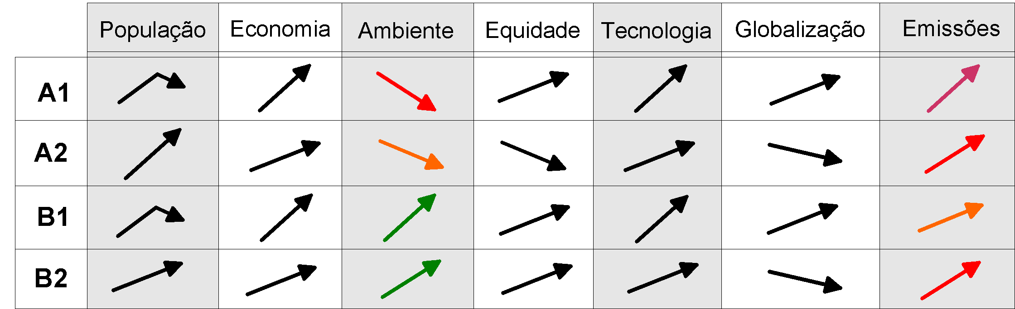

Slide 47
Escenarios de Emisiones (SRES, IPCC, 2000)
Escenario
B1 (G, A)
B2 (R, A)
A1 (G, E)
A2 (R, E)
2020
CO₂
ppm
408
413
423
418
2050
CO₂
ppm
470
484
534
530
2080
CO₂
ppm
541
563
647
691

Slide 49
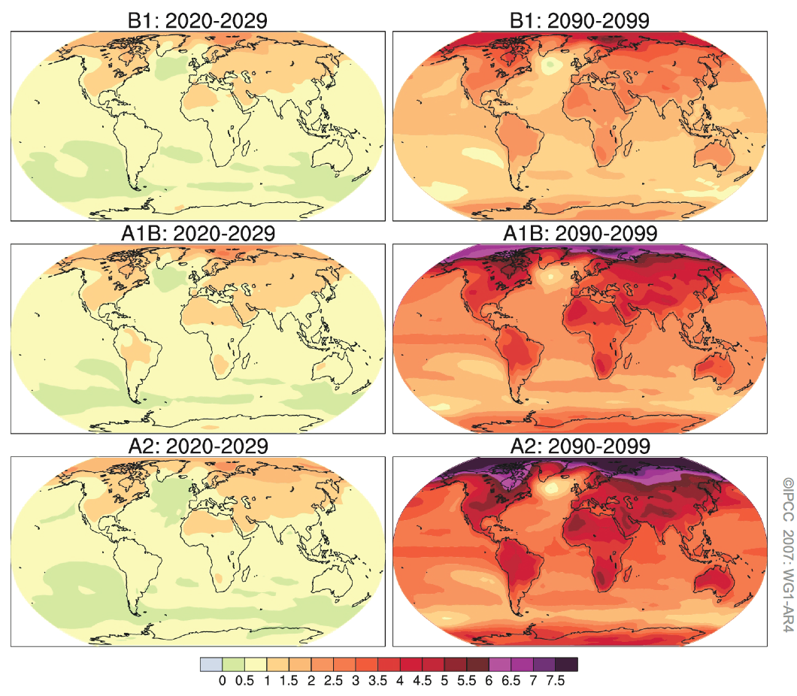
Proyecciones de Cambios Futuros de Clima
El calentamiento proyectado para el s XXI se espera que sea
mayor sobre tierra y a altas latitudes del HN
y
menor sobre el océano austral y parte del atlántico norte

Slide 50
Proyecciones de Cambios Futuros de Clima
La precipitación aumenta muy probablemente en latitudes altas
Decrece probablemente en la mayor parte de las regiones subtropicales terrestres

Slide 51
SPdP: tendencias medias proyectadas multi-modelo
(2001-50, SRES A1B)
variable (multi-model mean) | Change rate (per decade) | Statistical confidence in change rate | 95% interval confidence
 |  |  | Lower limit | Higher limit
T (ºC) | +0.32 | Virtually certain | +0.28 | +0.37
T min (ºC) | +0.31 | Virtually certain | +0.26 | +0.36
T max (ºC) | +0.33 | Virtually certain | +0.29 | +0.38
pcp (mm) | -6.98 | Likely | -16.39 | +2.43
Hr (%) | -0.11 | Virtually certain | -0.18 | -0.04
clt (%) | -0.16 | Very likely | -0.33 | +0.01
wss (m/s) | -0.01 | Virtually certain | -0.02 | -0.01

Slide 52
SPdP: cambios en las tendencias de eventos extremos
(1979-2008/2021-2050)
variable | Percentile | Change rate (per decade) | Statistical confidence in change rate | 95% interval confidence
 |  |  |  | Lower limit | Higher limit
T (ºC) | < P05 (7.4 ºC) | -1.56 | Virtually certain | -2.48 | -0.63
 | > P95 (26.1 ºC) | +7.22 | Virtually certain | +5.09 | +9.35
T min (ºC) | < P05 (0.6 ºC) | -2.00 | Virtually certain | -3.11 | -0.90
 | > P95 (20.0 ºC) | +7.83 | Virtually certain | +5.42 | +10.24
T max (ºC) | < P05 (13.4 ºC) | -2.39 | Virtually certain | -3.51 | -1.28
 | > P95 (33.0 ºC) | +5.56 | Virtually certain | +3.68 | +7.43
pcp (mm) | pcp = 0 mm | +2.23 | Very likely | +0.01 | +4.45
 | > P95 (24.4 mm) | -0.04 | Unlikely | -0.28 | +0.20
Hr (%) | < P05 (57.5 %) | +0.77 | Likely | -0.59 | +2.13
 | > P95 (91.1 %) | -0.31 | More likely than unlikely | -1.15 | +0.52
clt (%) | < P05 (6.7 %) | -0.65 | Unlikely | -4.30 | +3.00
 | > P95 (85.8 %) | +0.69 | Likely | -0.52 | +1.90
wss (m/s) | < P05 (1.0 m/s) | +0.21 | Likely | -0.21 | +0.64
 | > P95 (6.1 m/s) | -0.10 | Unlikely | -1.04 | +0.84

Slide 53
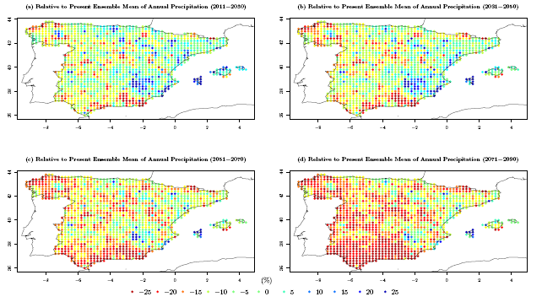
Proyección de la precipitación para 2011–2030 (a); 2031–2050 (b); 2051–2070 (c); 2071–2090 (d). Porcentaje de cambio relativo al presente (Proyecto ESTCENA, metodología SPdP)

Slide 54
Impactos del Cambio Climático

Slide 55
Ejemplos de impactos por sectores asociados al cambio de temperatura media

Slide 56
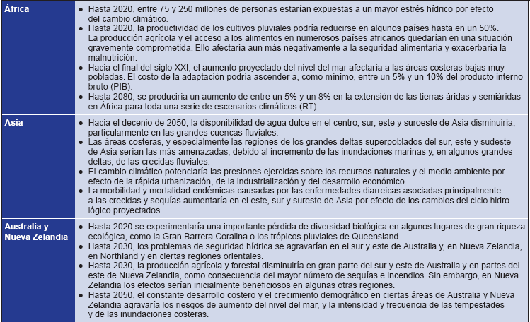
Ejemplos de impactos por regiones ONU

Slide 57
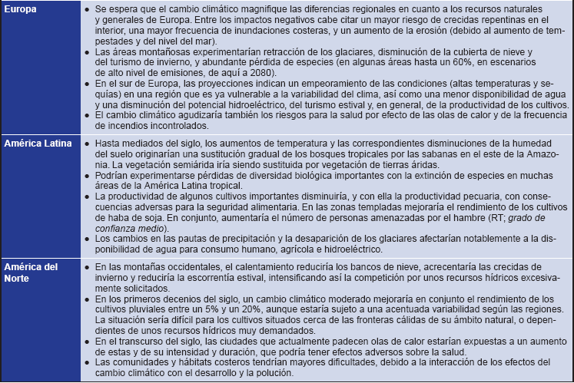

Slide 58
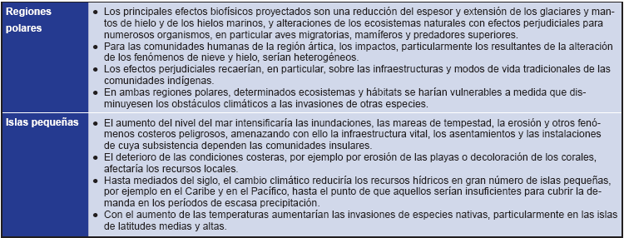

Slide 59
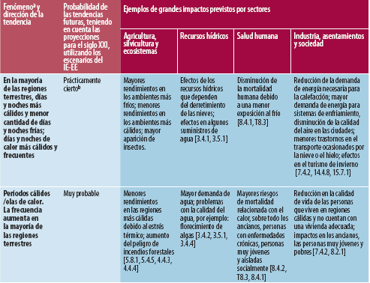
Ejemplos de grandes impactos previstos por sectores

Slide 60
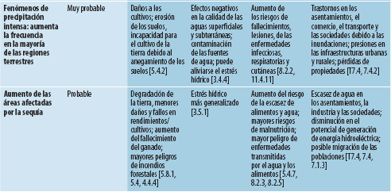
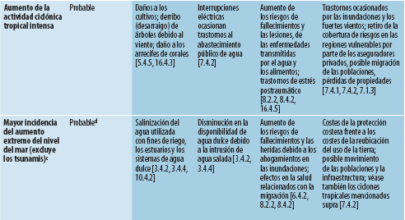

Slide 61
Proyección de riesgos por efecto del CC sobre ecosistemas

Slide 62
¿Cómo se pueden reducir los impactos?

Slide 63
Enfrentarse al Cambio Climático
Hay dos grandes opciones:
Mitigación. Reduciendo las emisiones de GEI.
Adaptación. Evaluando vulnerabilidades y estableciendo estrategias de adaptación.
Y algunas cosas del día a día, menos dependientes de los políticos:
Reducir
Desconectar
Reciclar
Ir a pie

Slide 64
- Clima y Cambio Climático
- Simulación del clima
- Proyecciones climáticas: escenarios
- Impactos del Cambio Climático
- ¿Cómo se pueden reducir los impactos?

Slide 65
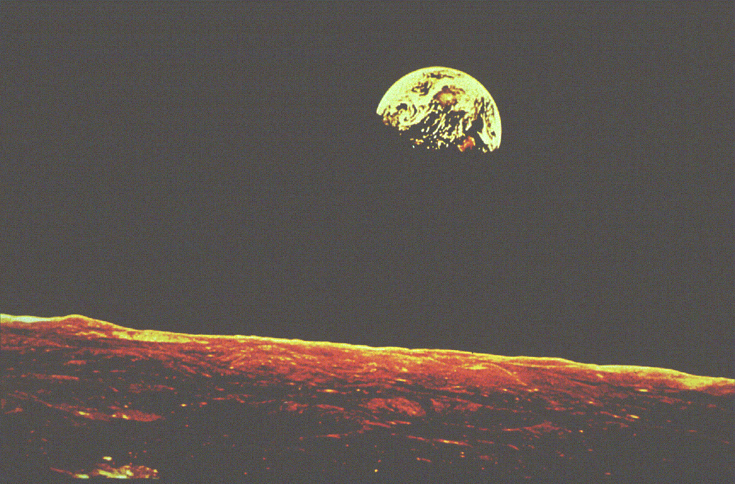
Moltes gràcies per la atenció

